Slide 1

TOÁN 4
Tập 2
Tuần 20
Bài 58: Tính chất cơ bản
của phân số - Tiết 2

Slide 2



Slide 3







TRÒ CHƠI
Thu hoạch nho
Chia hai đội chơi mỗi đội 3 thành viên.
Mỗi chùm nho đang che mất một số, giáo viên chiếu từng câu, các đội thảo luận và đưa ra đáp án, đội nào phất cờ trước được quyền trả lời. Trả lời đúng sẽ được thu thập được số chùm nho ở câu đó. (Mỗi câu có số chum nho khác nhau).

Slide 4






3
chùm nho
2
4
4
0
1
2
5
3
5
1
chùm nho
0
Đội 1
Đội 2
Notes:
Bấm vào nho của mỗi đội để cộng điểm. Bấm vào từng số để đến câu hỏi.
Bấm vào mũi tên để sang Thực hành, luyện tập.

Slide 5



CÂU 1
5
10
1
2
25
50
=
=
Notes:
Bấm vào mũi tên để quay lại cộng điểm.

Slide 6
CÂU 2
0
8
0
23
=
=
0
Notes:
Bấm vào mũi tên để quay lại cộng điểm.

Slide 7
CÂU 3
9
9
21
21
53
53
1
=
=
=
Notes:
Bấm vào mũi tên để quay lại cộng điểm.

Slide 8
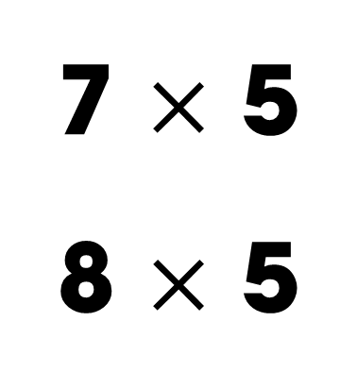
CÂU 4
7
8
7 $×$ 5
8 $×$ 5
35
40
=
=
Notes:
Bấm vào mũi tên để quay lại cộng điểm.

Slide 9
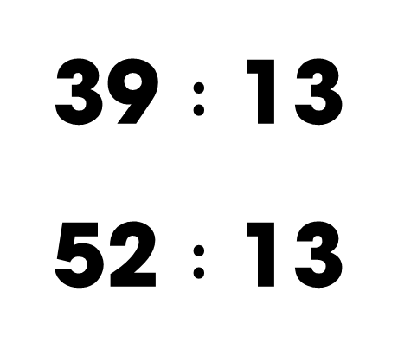
CÂU 5
39
52
39 $:$ 13
52 $:$ 13
3
4
=
=
Notes:
Bấm vào mũi tên để quay lại cộng điểm.

Slide 10


Slide 11

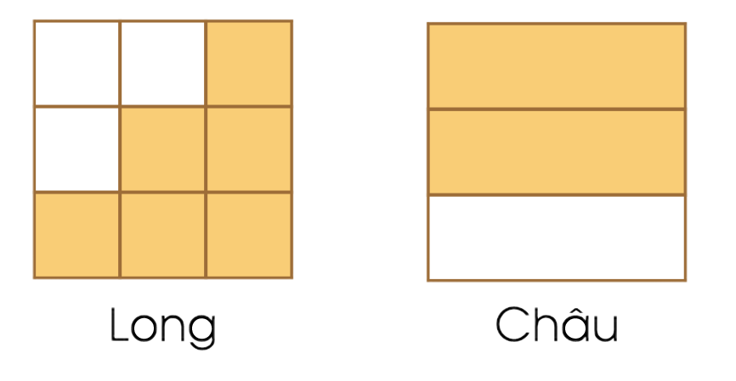
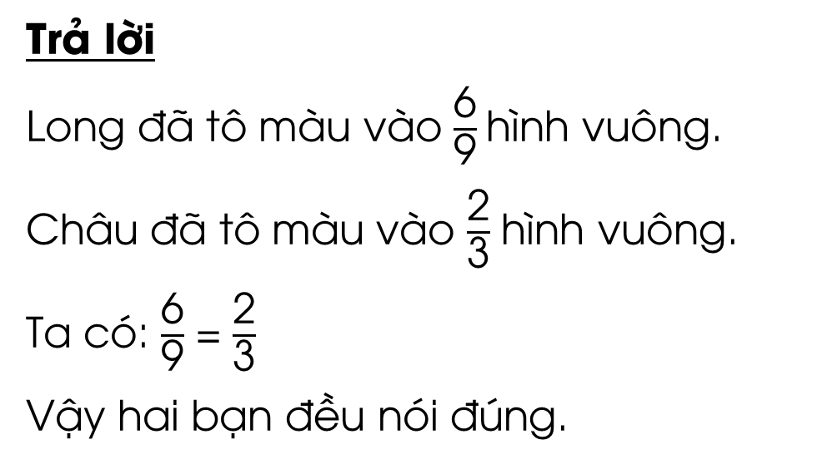
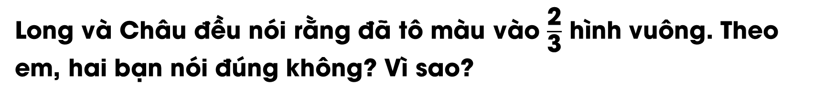
Long và Châu đều nói rằng đã tô màu vào $\frac{\text{2}}{\text{3}}$ hình vuông. Theo em, hai bạn nói đúng không? Vì sao?
04
Trả lời
Long đã tô màu vào $\frac{\text{6}}{\text{9}}$hình vuông.
Châu đã tô màu vào $\frac{\text{2}}{\text{3}}$ hình vuông.
Ta có: $\frac{\text{6}}{\text{9}}$ = $\frac{\text{2}}{\text{3}}$
Vậy hai bạn đều nói đúng.

Slide 12


Slide 13

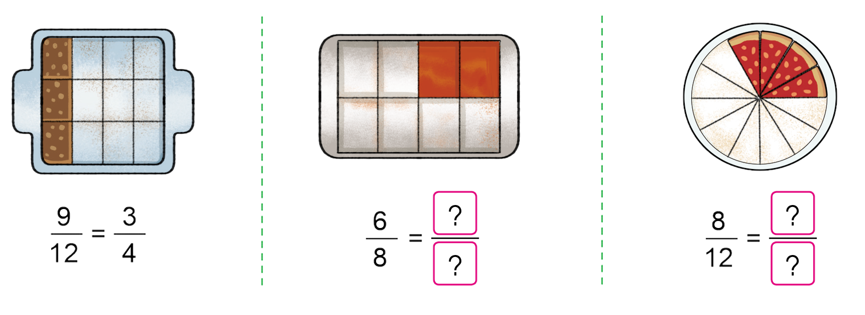
05
Tìm phân số chỉ số phần bánh đã lấy đi của mỗi hình vẽ sau
(theo mẫu):
3
2
4
3

Slide 14

Qua bài học hôm nay, em học được những kiến thức gì?

Slide 15


Slide 16


Ôn tập kiến thức đã học.
Hoàn thành bài tập trong VBT
Đọc và chuẩn bị trước Bài 59: Rút gọn
phân số

Slide 17


Slide 18



Để kết nối cộng đồng giáo viên và nhận thêm nhiều tài liệu giảng dạy,
mời quý thầy cô tham gia Group Facebook
theo đường link:
Hoc10 – Đồng hành cùng giáo viên tiểu học
Hoặc truy cập qua QR code

